Slide 1
Tema :
Administración de archivos
Hoy aprenderemos sobre la ficha Archivo en WordPad
Vamos a descubrir para qué sirven sus comandos

Slide 2
Fin en mente:
Organizar archivos en carpetas para facilitar su localización, resguardo y uso en actividades escolares digitales.
Aprendizaje esperado:
Crear, nombrar, mover y eliminar archivos y carpetas en el sistema operativo, aplicando buenas prácticas de organización digital para el trabajo escolar.
Agenda:
Ficha archivo
Abrir
Nuevo
Guardar
Guardar como

Slide 3
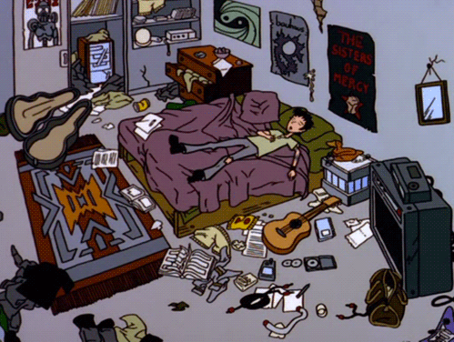
¿Qué es mejor organizar o no?

Slide 4
¿Sabías que un líder es una persona muy organizada?
¿En qué actividades de tu casa o escuela eres organizado?

Slide 5
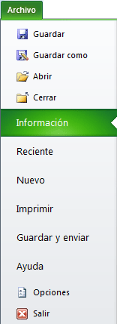
¿Qué es la ficha Archivo?
Es la puerta de entrada a nuestro documento
Te permite crear, abrir, guardar y cerrar archivos
Aparece como un botoncito azul con menú desplegable

Slide 6

¡Crear un documento nuevo!
Comando: "Nuevo“
Imagina que abres una hoja mágica para dibujar o escribir lo que quieras

Slide 7
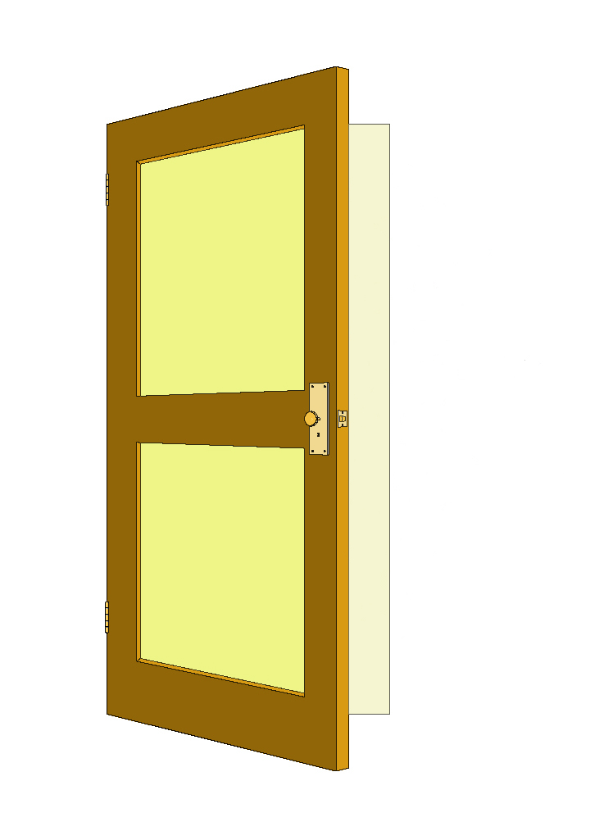
¿Dónde están mis trabajos? ¡Abrir Documento!
Comando: "Abrir“
Permite buscar y abrir tareas o dibujos anteriores

Slide 8
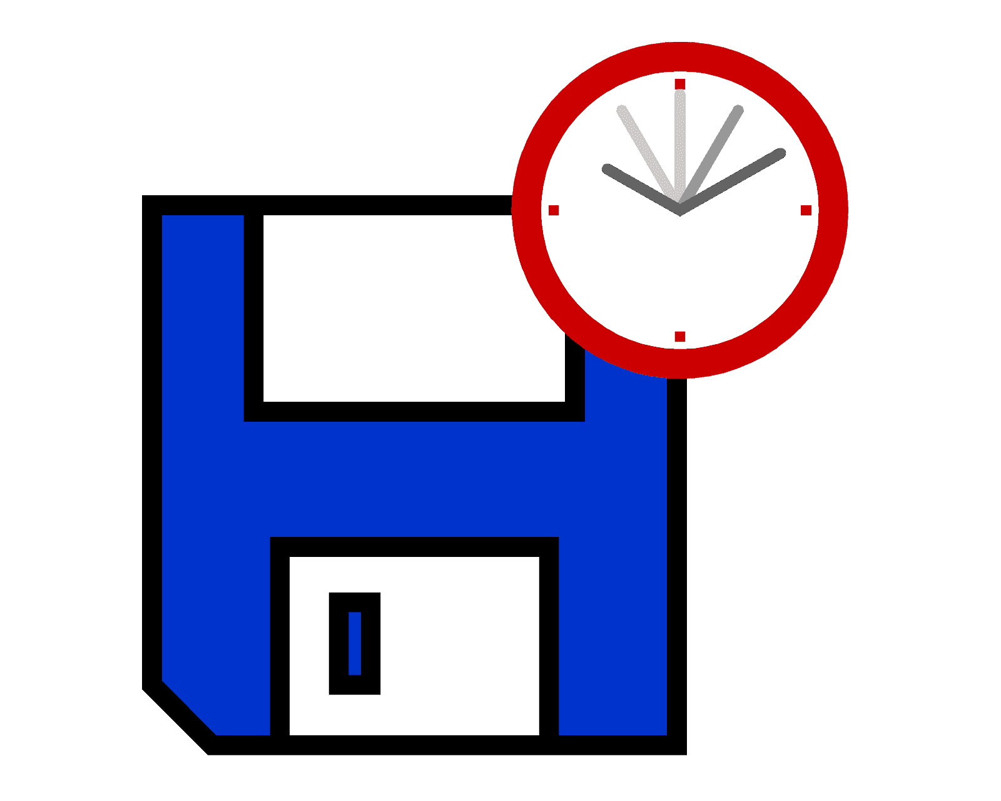
¡No pierdas tu trabajo! Guardar Documento
Comando: "Guardar“
Guarda tu tarea o dibujo actual antes de cerrar
Como guardar tus juguetes en una caja para usarlos después

Slide 9
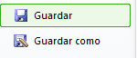
Guardar con otro nombre: Guardar Como
Comando: "Guardar como“
Ideal para tener copias diferentes del mismo trabajo
Ejemplo: “Guarda tu dibujo como ‘Dibujo Gato’ y luego haz
‘Guardar como’ para crear ‘Dibujo Perro’”

Slide 10
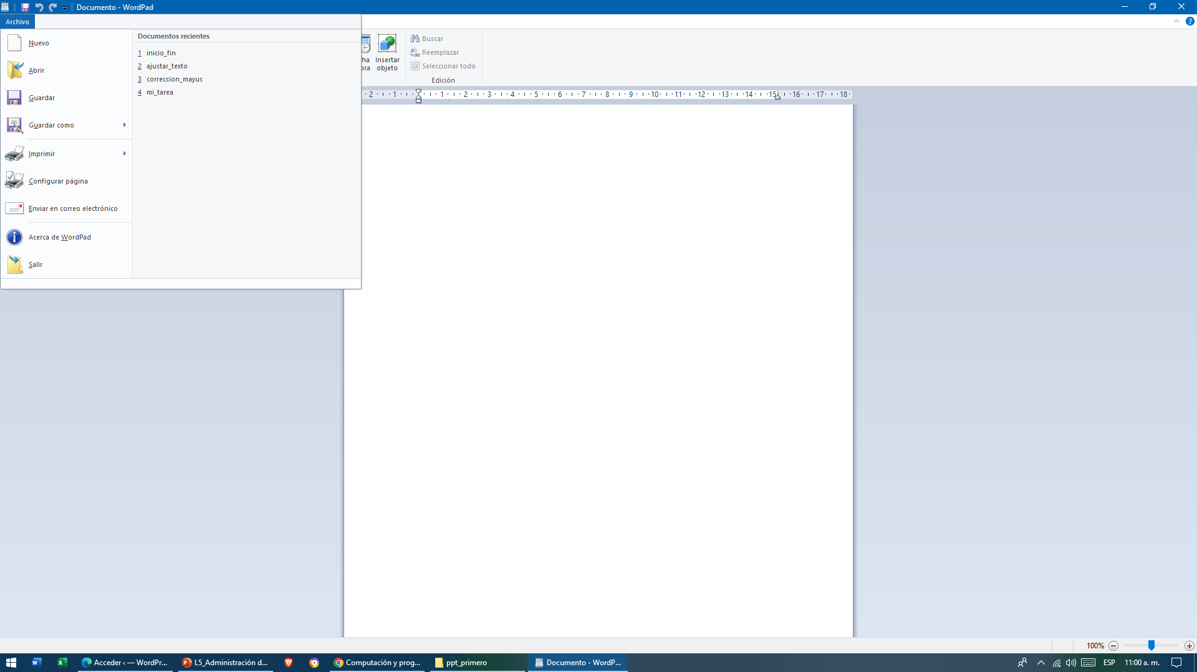
Administración de archivos
Cuando trabajas en el programa de WordPad puedes utilizar la ficha archivo que te ayudara a organizar tus documentos.
La ficha archivo contiene todos los comandos necesarios para organizar de una manera más eficaz tu información, este botón se encuentra en la parte superior izquierda de la pantalla.

Slide 11
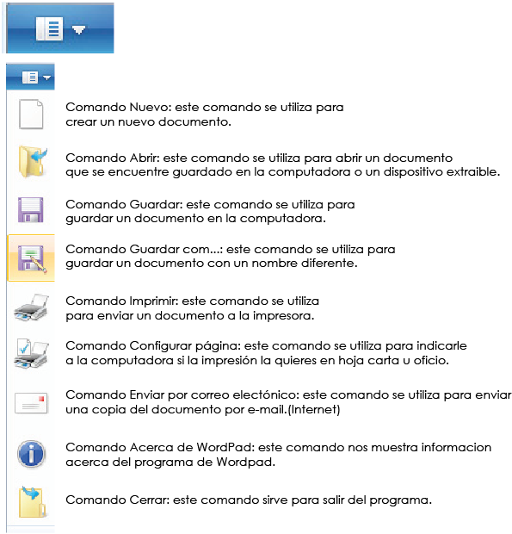
Administración de archivos

Slide 12
Administración de archivos

Slide 13
Administración de archivos
La ficha archivo contiene tyodos los comandos que necesitamos para organizar los documentos.

Slide 14
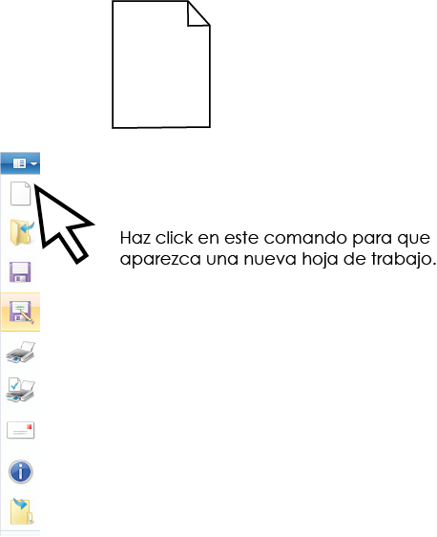
Comando nuevo
El comando Nuevo sirve para crear un nuevo documento en WordPad, al dar un click en este comando aparecerá en la pantalla una nueva hoja de trabajo para escribir otro documento, los pasos que debes realizar para crear un documento nuevo son los siguientes:

Slide 15
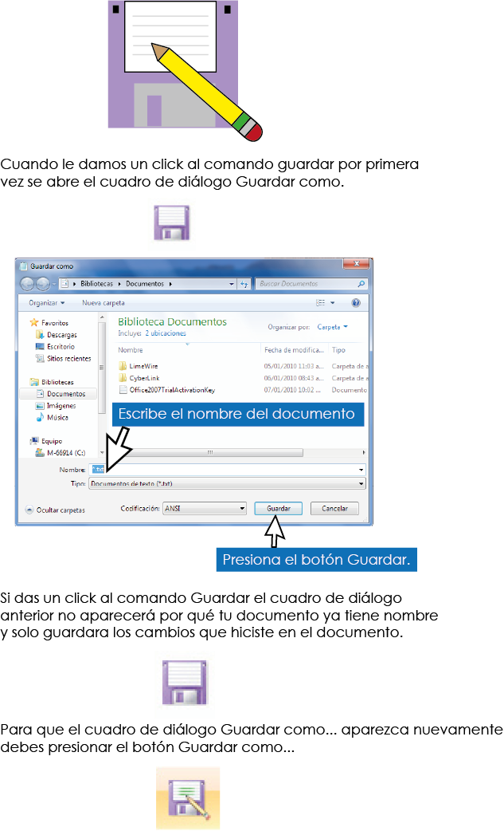
Administración de archivos
El comando Guardar como... sirve para guardar un documento con otro nombre diferente, este comando tiene una figura de disco con un lápiz y lo podemos localizar en la ficha archivo

Slide 16
Administración de archivos

Slide 17
Actividad 39-40
Habilidad 20

Slide 18
Responde las siguientes preguntas:
¿Para qué sirve el comando Nuevo?
¿En qué parte de la pantalla podemos ver el nombre del nuevo documento creado?
¿Para qué sirve el comando Guardar como...?
¿Qué sucede en la pantalla cuando damos un click en el comando guardar como?
¿Qué sucede si después de guardar el documento por primera vez vuelves a presionar el comando guardar?
¿Qué significa el lápiz que aparece en el comando guardar como?

